Slide 1
Regionaal advies Schiermonnikoog Noordwest
Marlies van der Lugt
Tommer Vermaas
Ad van der Spek

Slide 2
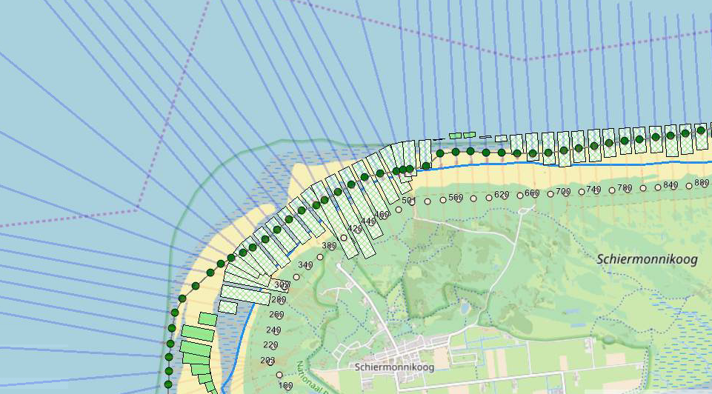
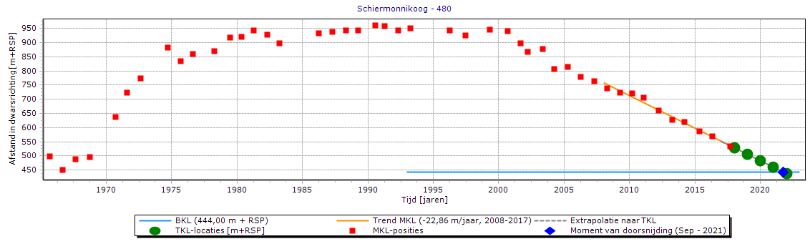
Probleemstelling Schiermonnikoog NW
Een groot deel van de noordwestkop van Schiermonnikoog laat al 10 jaar een eroderende trend zien.
De TKL trend voor de raaien 480-502 overschrijdt de basiskustlijn rond 2022.
Een aanlanding van een zandplaat zoals rond 1980 zou op natuurlijke wijze voor een zeewaardse trend kunnen zorgen, mits deze voldoende tijdig en op de juiste plek tot verheling leidt.
Figuur: trend ontwikkeling kustlijn (kustlijnkaartenboek 2018).
Figuur: trend ontwikkeling MKL/TKL raai 480 (Rijkswaterstaat).

Slide 3
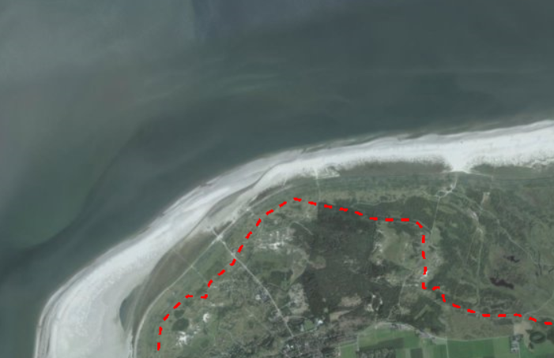
Vraagstelling
Sterke erosie
Hoe hangt de ontwikkeling van de kust samen met de ontwikkelingen in het zeegat?
Wat zijn de verwachte (morfologische) ontwikkelingen in het zeegat voor de komende 10 jaar, en hoe zal de kust daar op reageren?
Kan het gedrag verklaard worden uit een bepaalde cycliciteit of zijn er andere ontwikkelingen van invloed? Gevraagd wordt om hierbij ook de waargenomen trends en ontwikkelingen bij de koppen van Ameland en Texel te betrekken.
Is de achteruitgang van de kust structureel of tijdelijk? Zal de waargenomen trend van erosie tussen paal 3 en 5 aanhouden? En hoe lang (nog)?
Wat zijn (indicatief) de volume verliezen op de kop, die eventueel met een suppletie gecompenseerd zouden moeten worden? En zijn suppleties een effectieve maatregel om de erosie te compenseren?

Slide 4
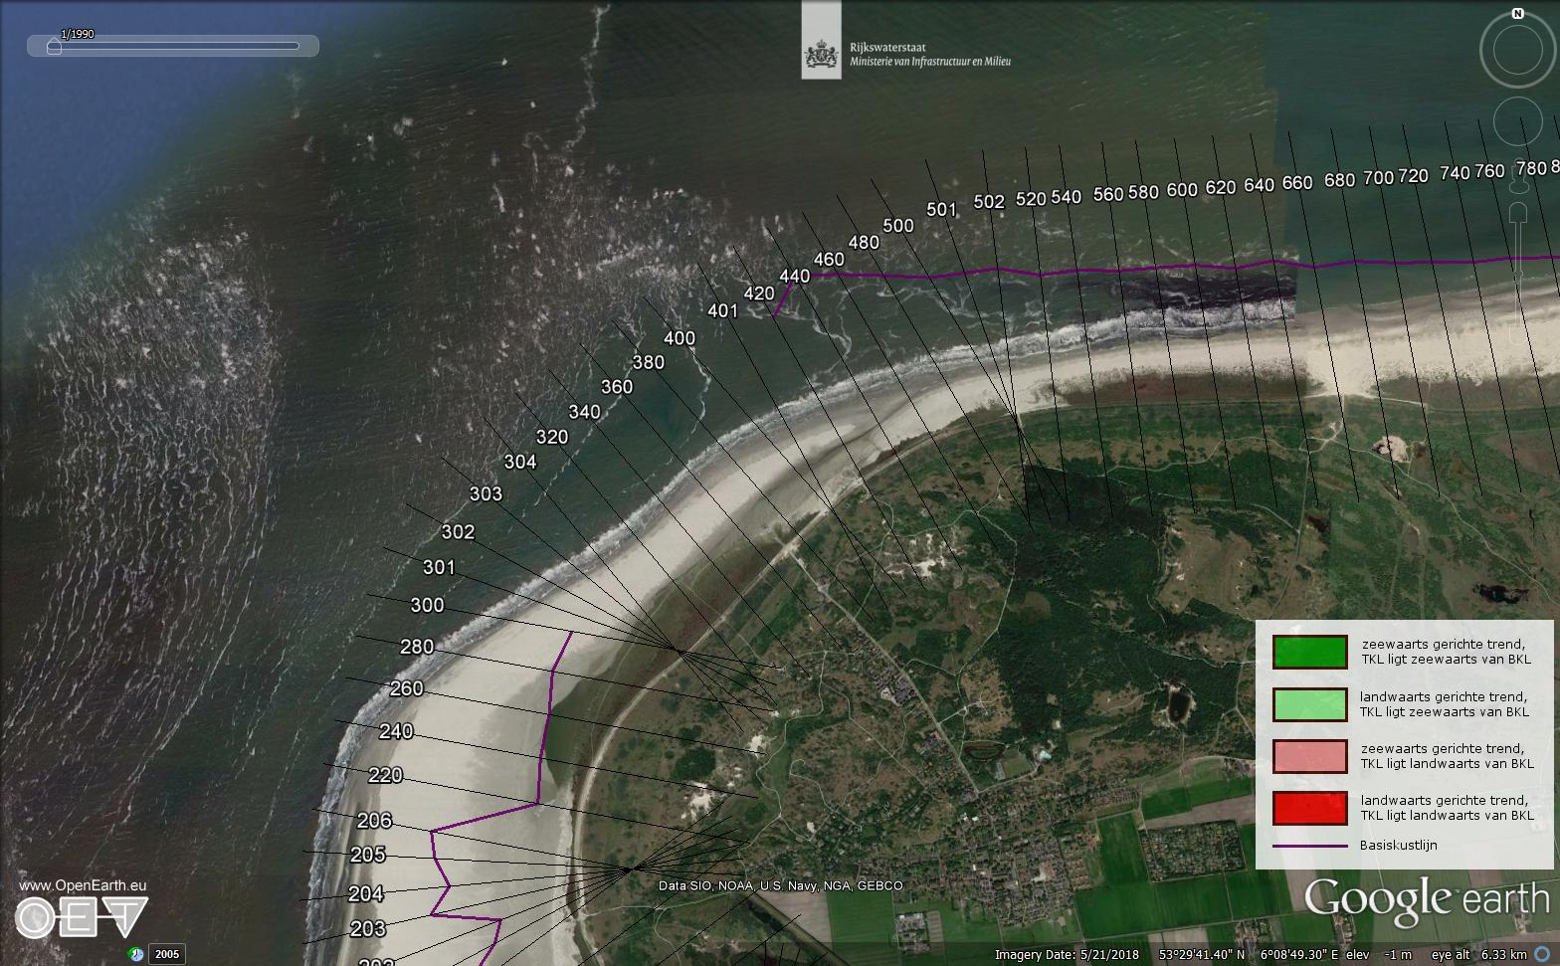
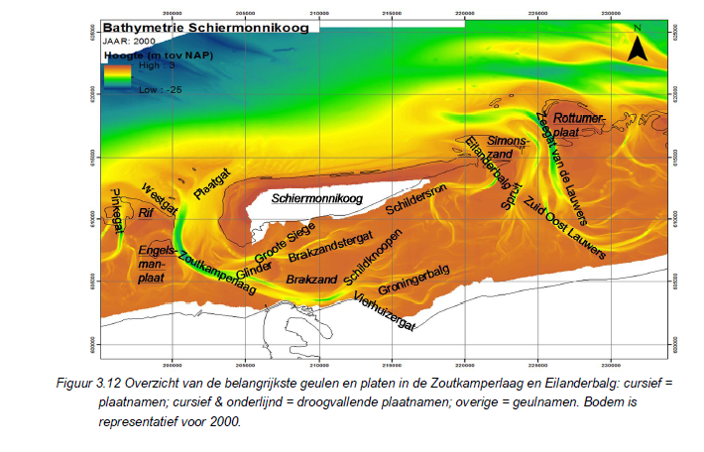
Profiel definities

Slide 5
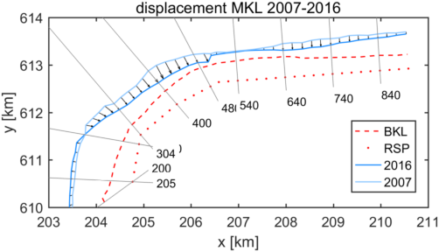
MKL 2007-2016
Sterkste nadering BKL op raai 520
Notes:
De verandering van de ruimtelijke MKL posities rond de kop van Schiermonnikoog, zoals gerapporteerd in de netcdf’s (posities zoals door RWS toetsing bepaald), tussen 2007 en 2016.

Slide 6
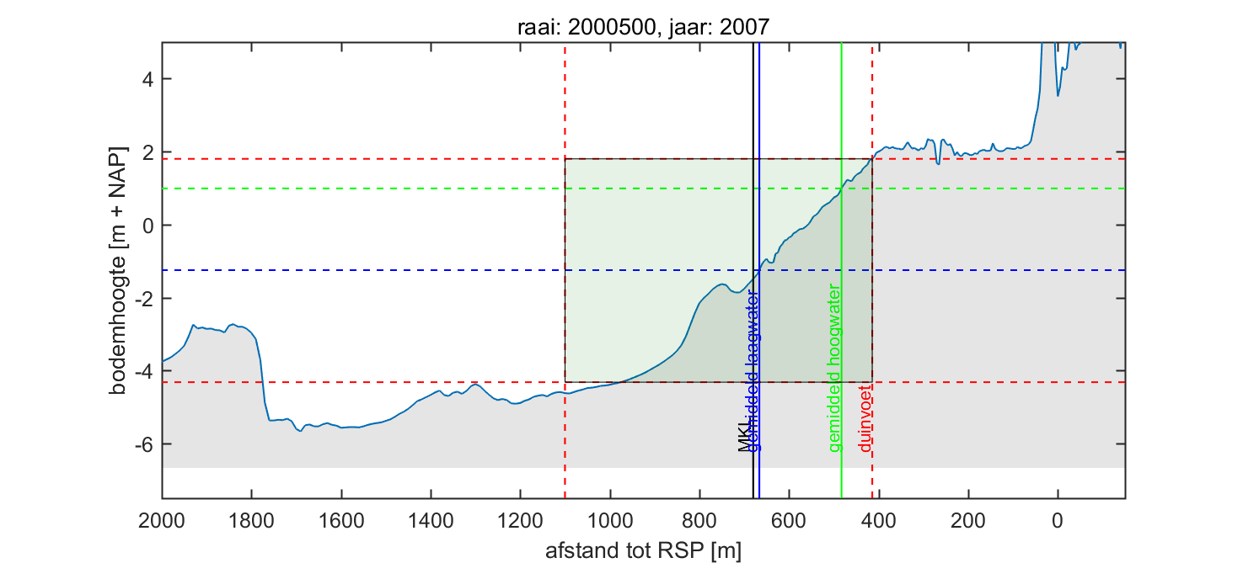
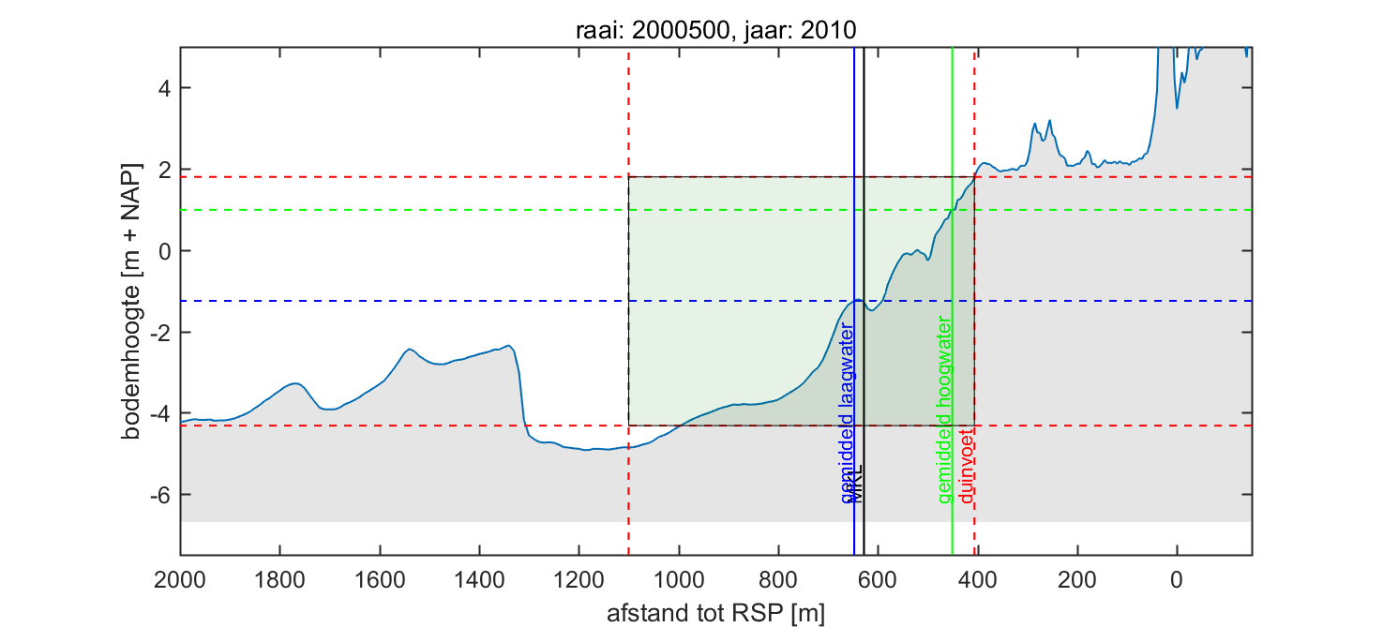
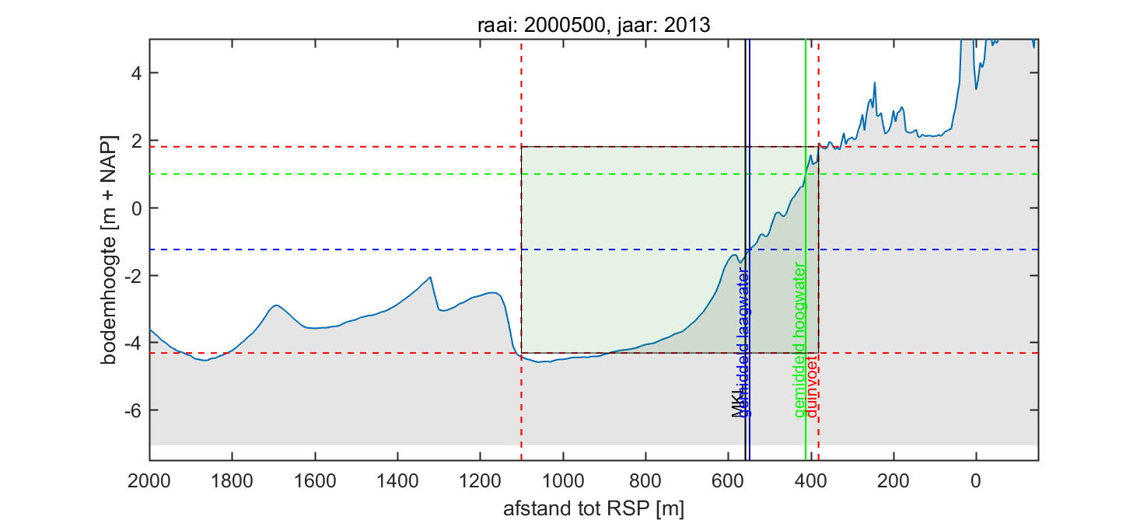
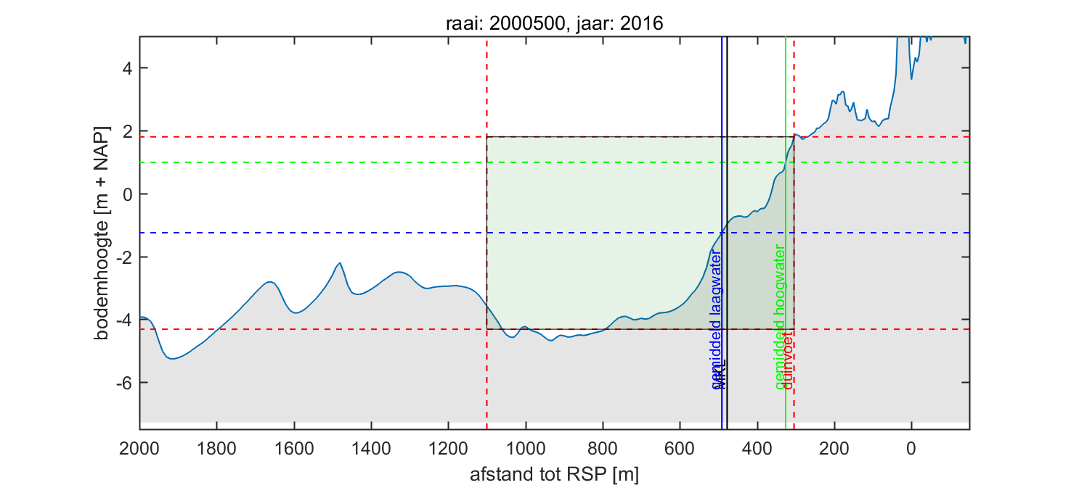
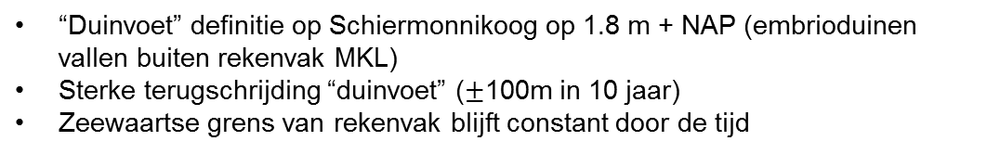
Evolutie raai 500
“Duinvoet” definitie op Schiermonnikoog op 1.8 m + NAP (embrioduinen vallen buiten rekenvak MKL)
Sterke terugschrijding “duinvoet” ($±$100m in 10 jaar)
Zeewaartse grens van rekenvak blijft constant door de tijd
Notes:
De figuren in deze slide laten de definitie van het rekenvak, samen met de locatie van de MKL zien voor raai 500 tussen 2007 en 2016.

Slide 7
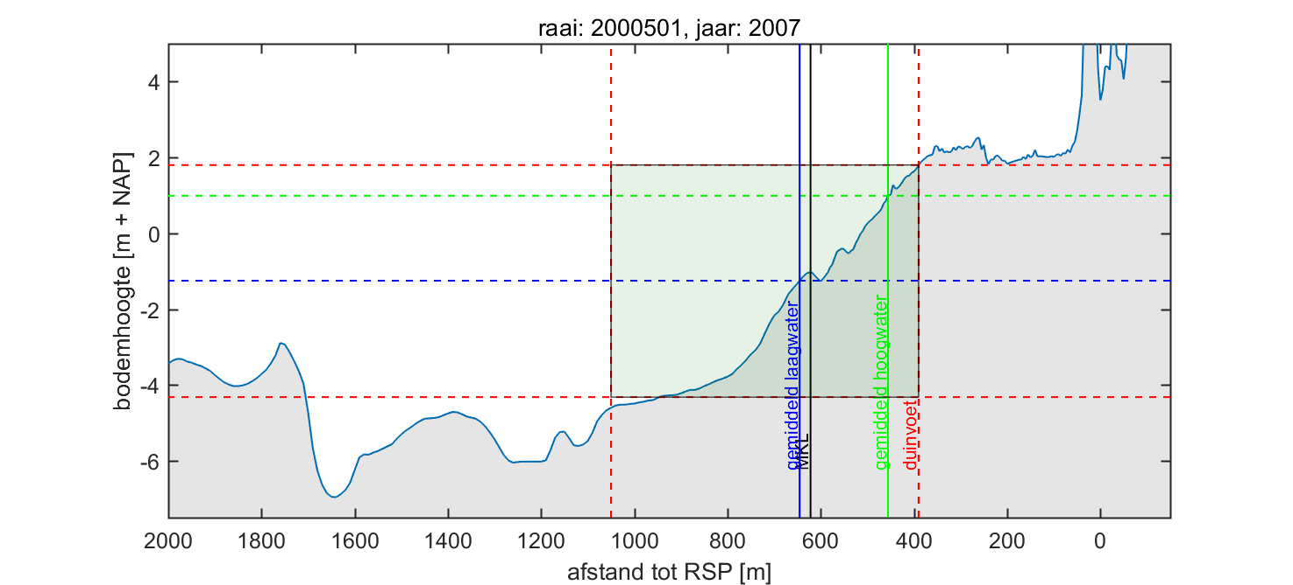
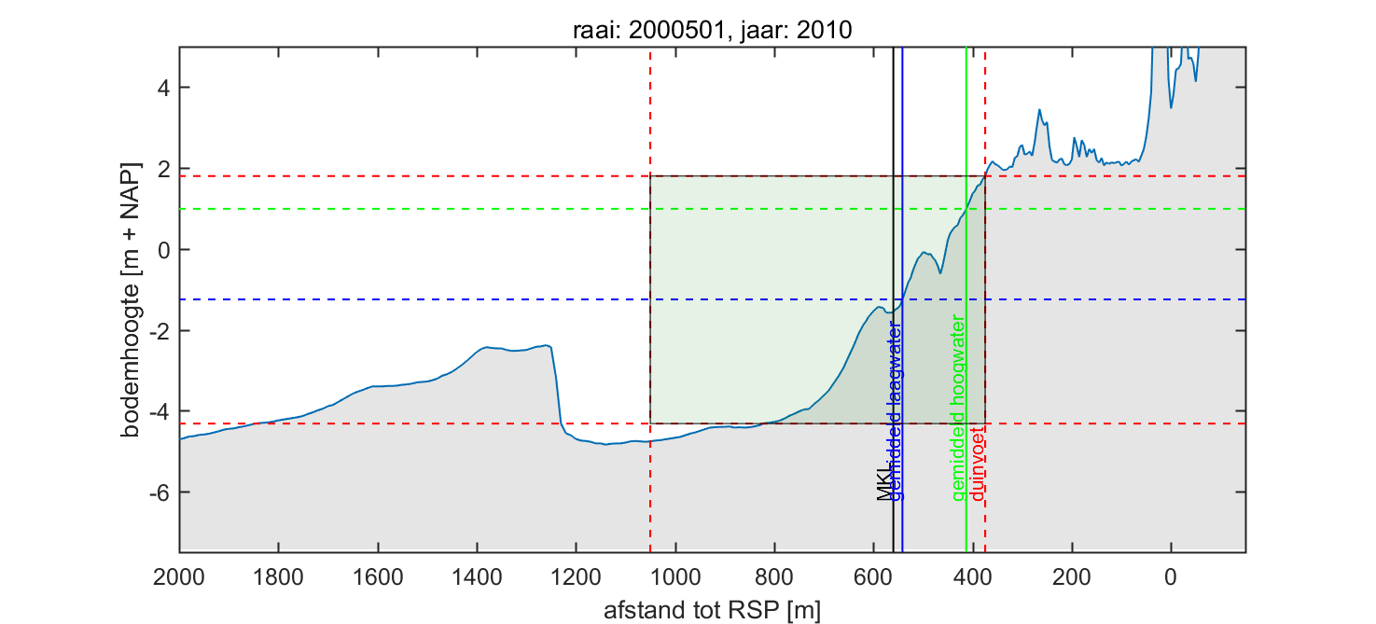
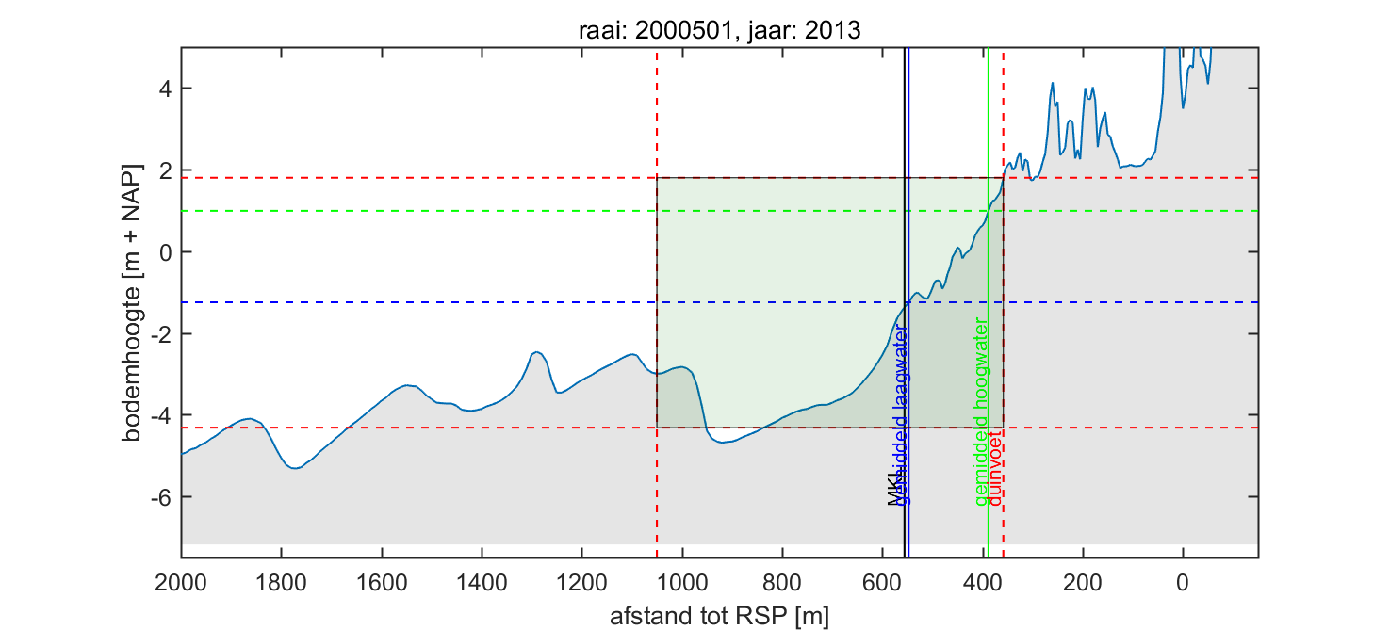
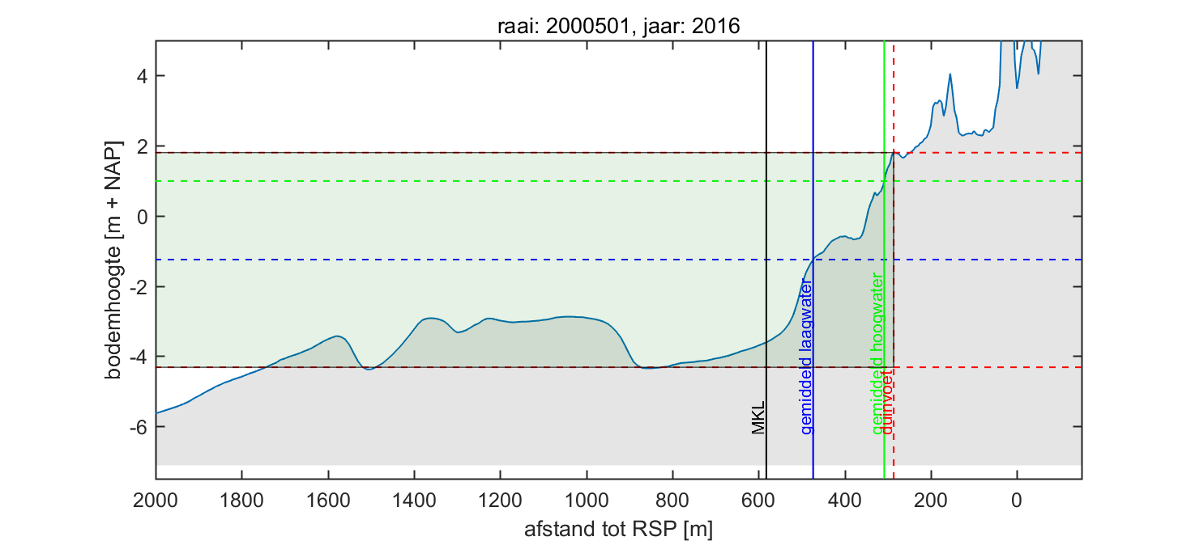
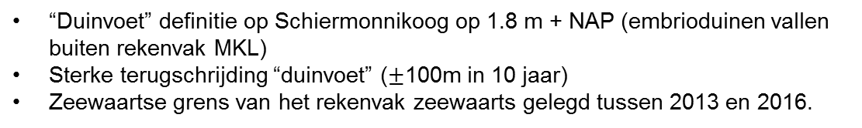
Evolutie raai 501
Veranderende rekenvakdefinitie
“Duinvoet” definitie op Schiermonnikoog op 1.8 m + NAP (embrioduinen vallen buiten rekenvak MKL)
Sterke terugschrijding “duinvoet” ($±$100m in 10 jaar)
Zeewaartse grens van het rekenvak zeewaarts gelegd tussen 2013 en 2016.
Notes:
Voor raai 501 en verder, ligt de zeewaartse grens van het rekenvak op 2750 meter tot RSP tussen 2013 en 2016. Binnen dit rekenvak wordt dan ook de aankomende plaat/zandbank meegenomen in de volumebepaling. Dit heeft een positief effect op de berekende MKL lokatie, terwijl dit niet in de raaien t/m 500 gebeurd. De MKL kan met de huidige zeewaartse grens definities dus niet eerlijk tussen raaien worden vergeleken.

Slide 8
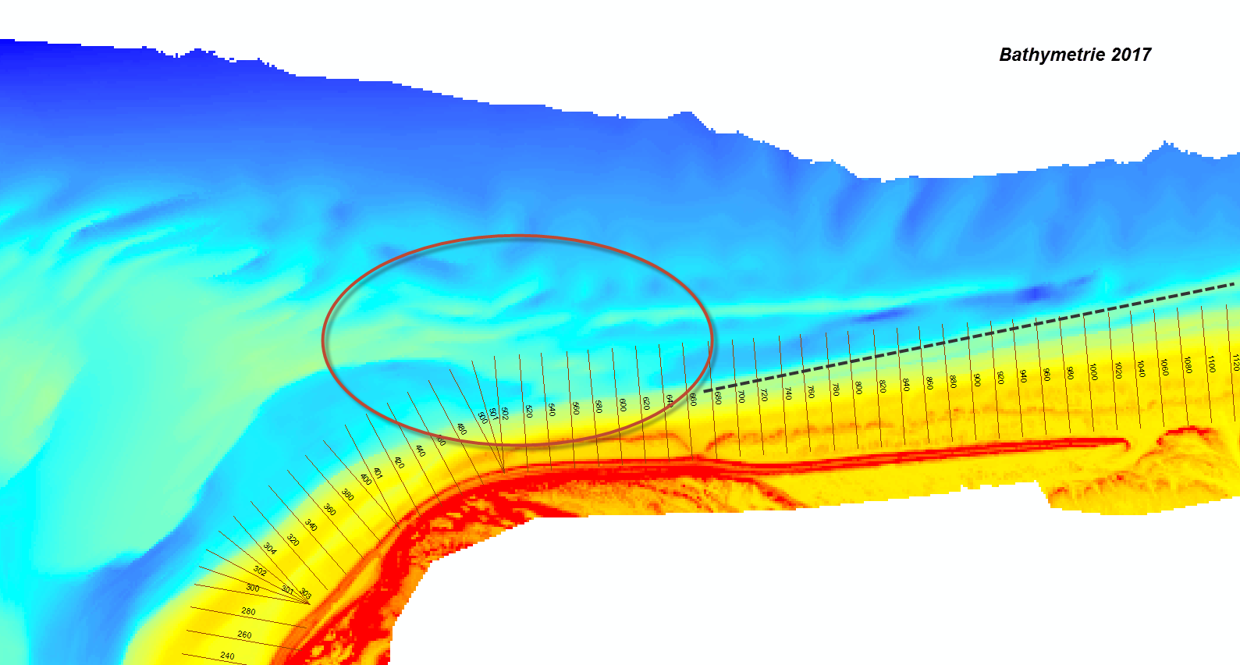
Invloed zandplaat
Zandplaat heeft t/m ca raai 660 duidelijk invloed (rode ellips), terwijl zeewaartse grens alleen t/m raai 500 wordt gehanteerd. Om goed te vergelijken is de MKL ook zonder zeewaartse grens berekend.
Volumeberekeningen zijn juist gemaakt met een nieuw gedefinieerde zeewaartse grens voor de raaien 501 t/m 700 en een aanpassing in de grens voor raai 300-500
brekerbank

Slide 9
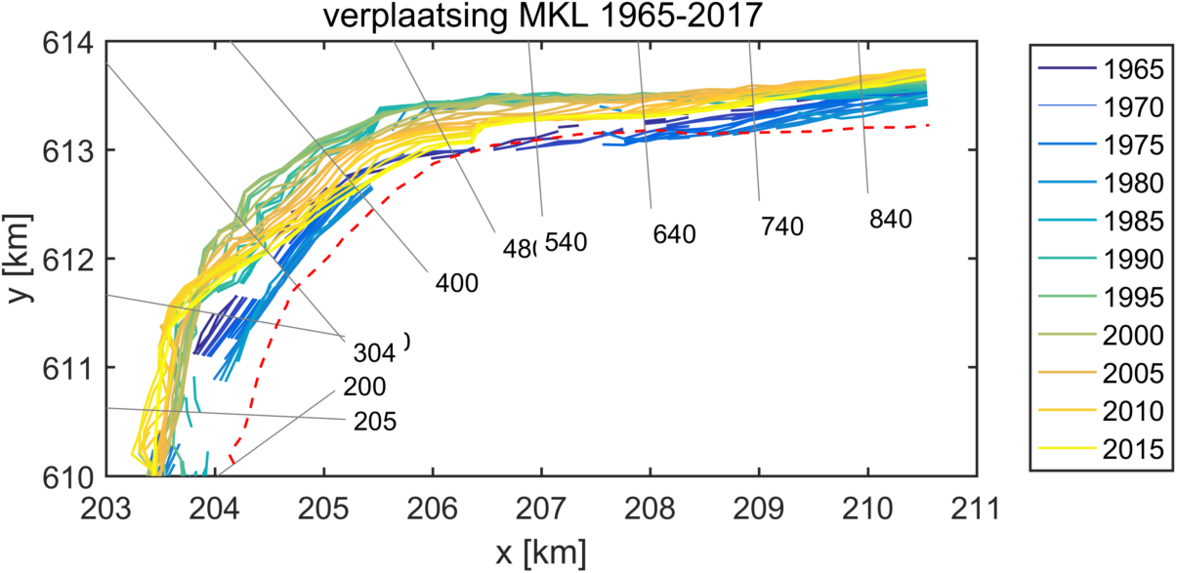
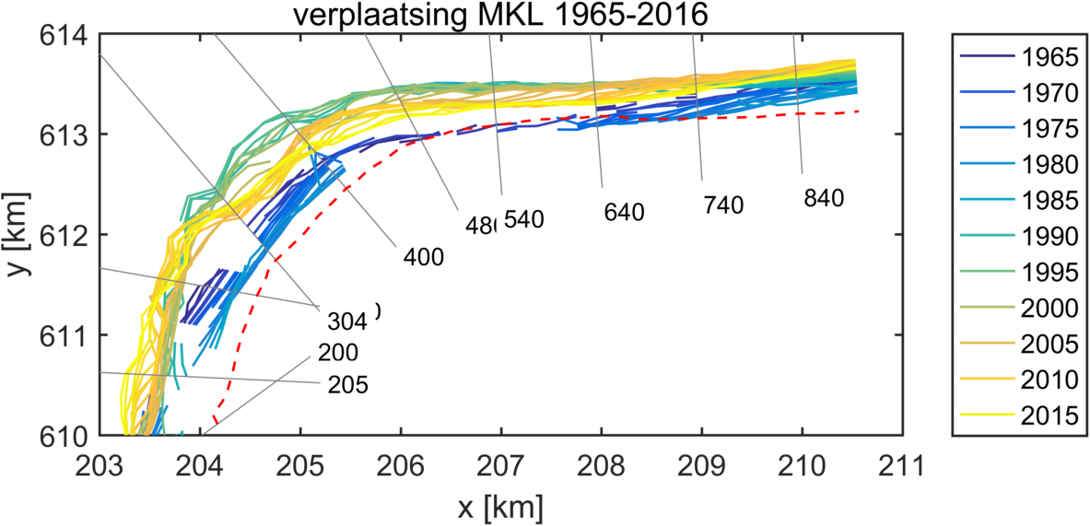
MKL over de jaren heen
BKL
Met zeewaartse rand
(uit netcdf)
BKL
Zonder zeewaartse rand
(berekend)
Notes:
Wanneer de MKL voor elke raai door de gehele tijd wordt berekend zonder specifiek bepaalde zeewaartse grens, kan wel een eerlijke vergelijking van erosie tussen raaien worden bepaald.
Met een consistente rekenvakdefinitie is de discontinuiteit in de MKL locatie rond raai 500 helemaal verdwenen en geeft dus een consistenter erosiepatroon weer. Tussen raai 480 en raai 640 lijkt de terugschrijdende trend van de MKL langzaam stil te vallen, in plaats van slechts vanaf raai 501. Daarom wordt voor verdere analyse (dus alle volgende slides) de MKL zonder zeewaartse rand gebruikt. Voor de raaien waar nu een zeewaartse grens werd gehanteerd zal dit resulteren in een positiever beeld.
Het berekenen van de MKL zonder zeewaartse grens is gedaan om een duidelijker beeld te krijgen van de morfologische veranderingen in deze zone, in plaats van scherpe grenzen te zien (tussen naastliggende raaien) die komen door wel/niet definieren van een grens.

Slide 10
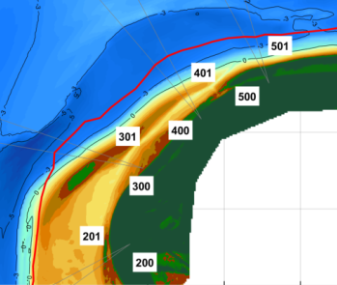
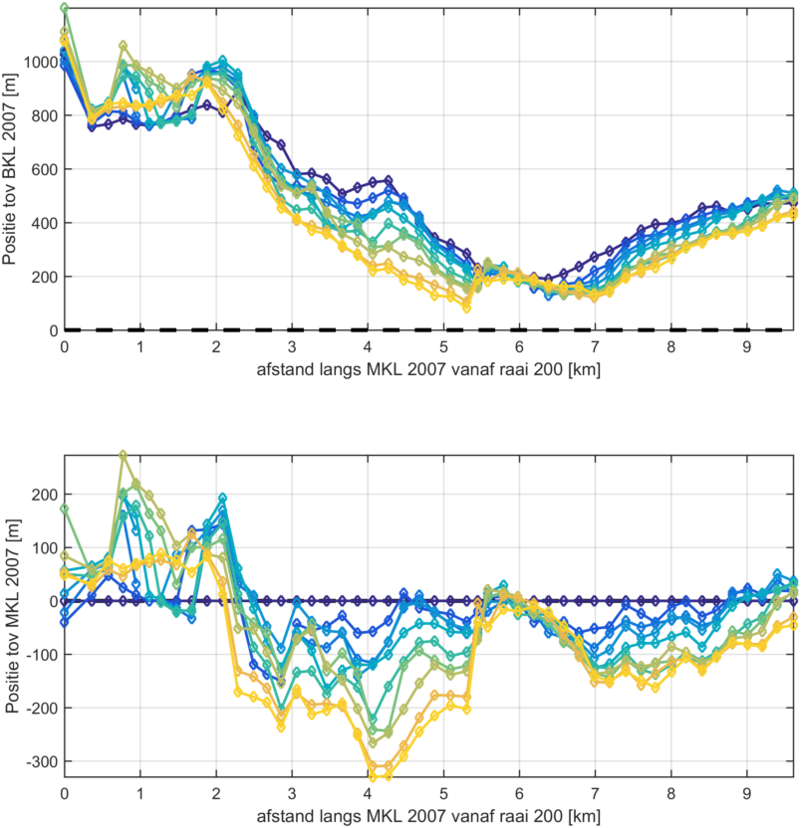
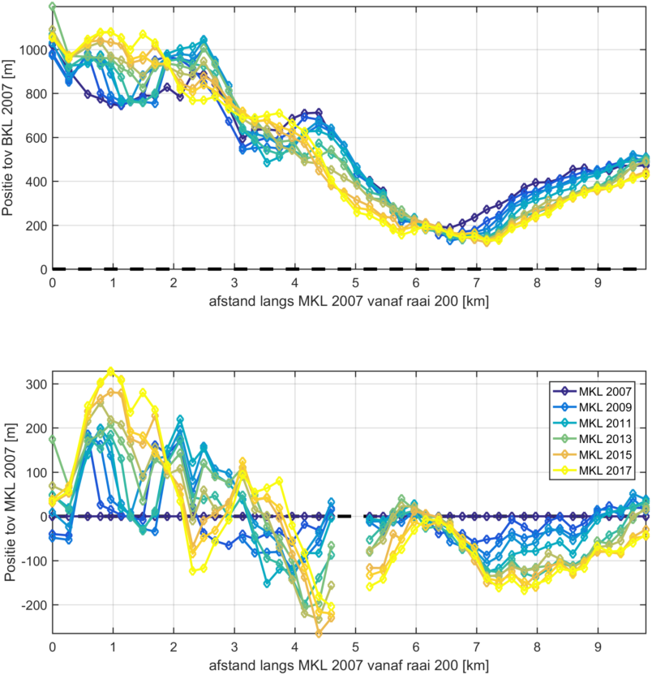
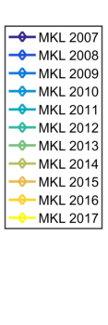
Invloed zeewaartse grens op rekenvak
X-dir
Met zeewaartse grens
(uit netcdf)
zonder zeewaartse grens
(berekend)
X [km]
Trend rond 480 sterkst
Raai 640 is BKL meest genaderd
Missende MKL in 2007
Notes:
Hier wordt vergeleken wat de consequente rekenvakdefinitie voor invloed heeft op het bepalen van de meest kritische raai door de positie van het MKL ten op zichte van de BKL positie te plotten in de bovenste panelen en de verplaatsing van het MKL sinds 2007 in de onderste panelen. (Let op, MKL 2017 was in netCDF’s nog niet beschikbaar, maar kon uit de profieldefinities wel al worden berekend). De MKL voor de raaien rond 500 is met 100 meter zeewaarts verschoven. De raai die de BKL momenteel het meest is genaderd is daarmee (bij berekening zonder zeewaartse grens) verplaatst naar raai 640. Voor deze raai valt het echter op dat de terugschrijdsnelheid de laatste jaren flink is afgenomen. Wanneer de terugschrijdsnelheid in acht wordt genomen blijven de raaien 480-501 de aandachtsraaien, maar daar bij is de marge tot BKLoverschrijding nog aanzienlijk als er geen zeewaartse grens wordt gedefinieerd (~160m).

Slide 11
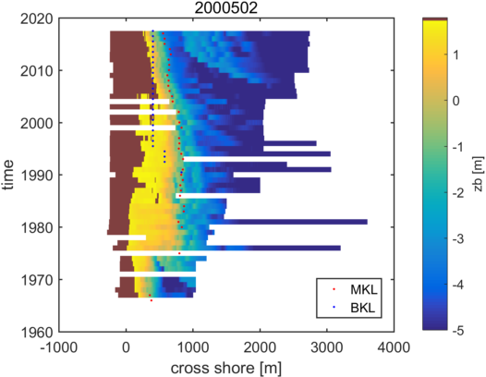
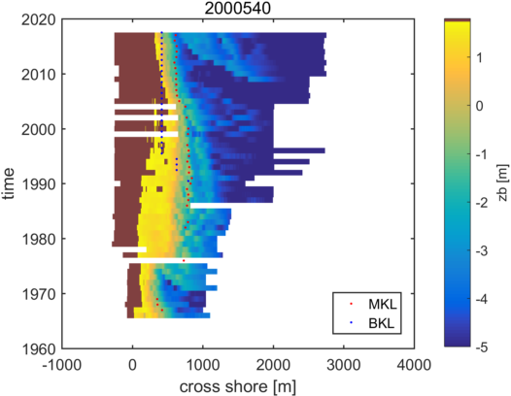
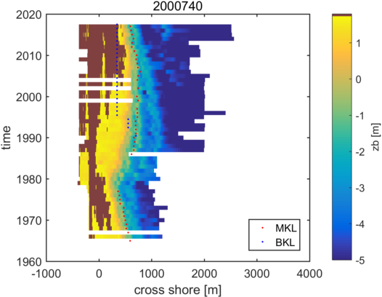
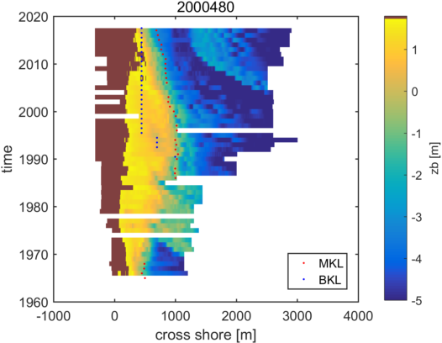
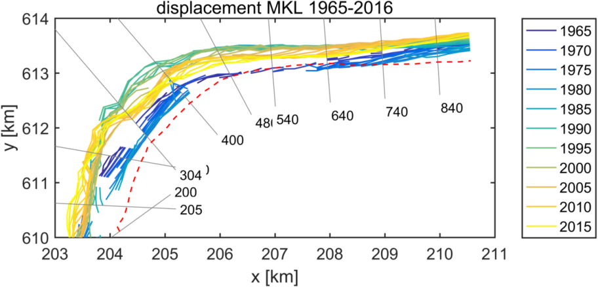
Aankomst zandplaat
Bruine pixels liggen hoger dan de duinvoet (NAP+1.8m.)
Aanlanding-
snelheid plaat
Notes:
De figuren op deze slide laten een tijdstack van jarkusraaien zien van 4 profielen rond de kop van Schiermonnikoog, waar de kleurgradaties de diepte weergeven. In de periode 1980-2000 is voor alle vier de raaien een uitbouwend strand te zien, wat het gevolg was van de zandgolf ten tijde van aanlanding zandmassa in de buitendelta. In de periode hierna “erodeert” het strand weer. In de 3 meest westelijke raaien is vanaf ongeveer 2005 de strandwaartse verplaatsing van een zandplaat waar te nemen. In raai 740 komt de plaat ook voorzichtig door, maar doet dit pas veel later, rond 2012. Met rode pijltjes is de aanlandingssnelheid zichtbaar gemaakt. Door de kromming van deze pijlen wordt duidelijk dat de aanlandingssnelheid niet linear verloopt en de laatste 4 jaar steeds verder is vertraagd. Als laatste valt op te merken dat voor alle profielen het gebied met bodemhoogte boven de “duinvoet” (1.8m) de afgelopen 10 jaar flink breed is, zeker in vergelijking met de periode 1970-1990. Hoewel dit volume dus niet binnen het rekenvak valt, is deze buffer wel degelijk aanwezig (wel meegenomen bij volumeberekningen later in de presentatie).

Slide 12
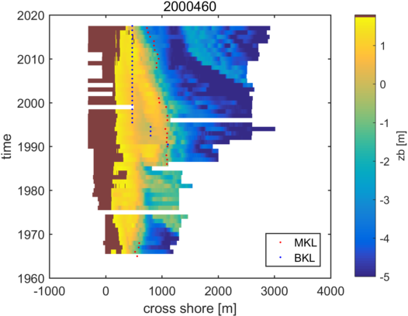
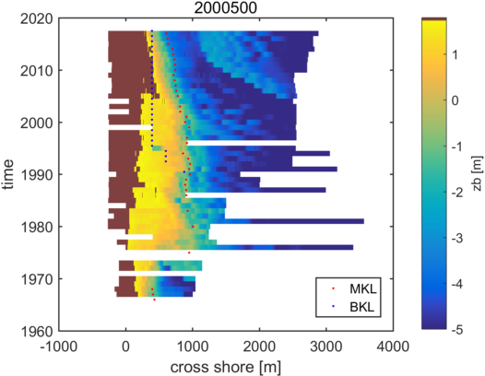
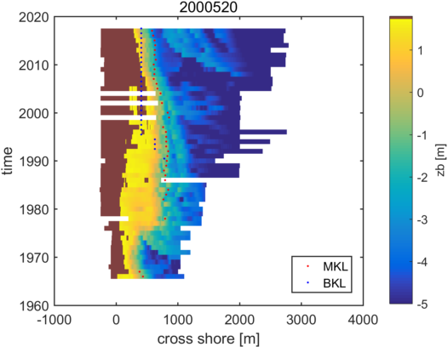
Timestacks rond raai met sterkste erosie
Alle 4 de profielen: Landwaartse verplaatsing zandbank → geultje in de kust geduwd.
Het verzanden van de geul reeds zichtbaar.
Notes:
Deze figuren laten dezelfde tijdstacks zien als in de vorige slide, maar nu voor vier raaien rond raai 480, de raai met het de sterkste landwaartse trend. Het Plaatgat is in de westelijker gelegen raaien sterker aanwezig dan in de oostelijke twee profielen, waar het verzanden van de geul reeds aan de gang is.

Slide 13
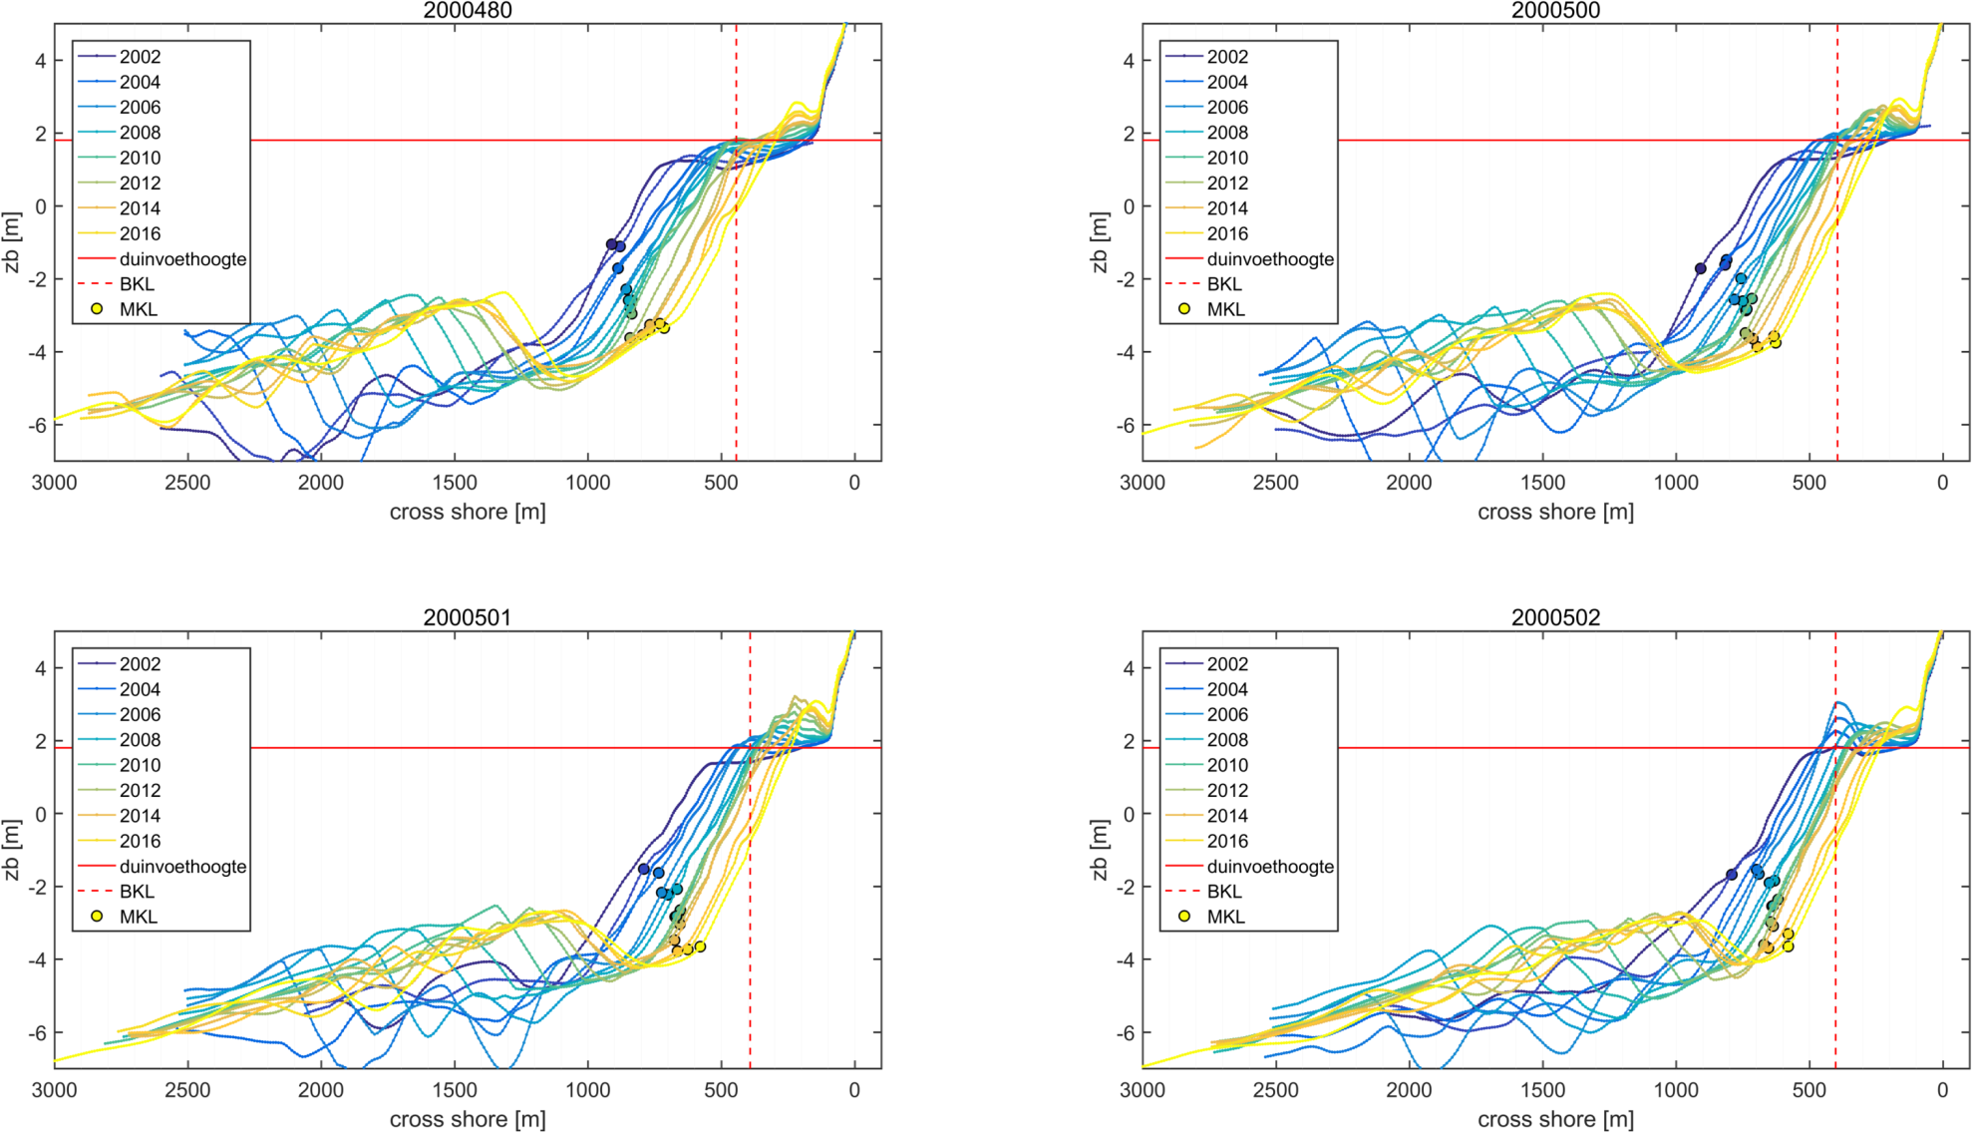
Recente ontwikkeling profielen
100-m gemiddeld
Plaat
Geul
Versteilen van profiel
Notes:
Een andere manier om naar de evolutie van de profielen door de tijd te kijken is op deze slide weergegeven. Hier is de recente profiel ontwikkeling van de raaien 480-502 geplot tussen 2002 en 2016, waarbij een ruimtelijk gemiddelde is genomen over 100 meter (dwars op de kust). De MKL positie is voor elk jaar geplot op de locatie waar het profiel deze kruist. Hiermee worden lokaal relief in de bathymetry (en dus de variabilitieit van de vorm van de zandbank) uitgesmeerd, en kan meer inzicht worden verkregen in de netto verplaatsing van de plaat en de evolutie van het Plaatgat. Hiermee wordt de voorplantingssnelheid van de plaat en de geul inzichtelijk gemaakt. Voor alle vier de raaien wordt het uit deze figuren duidelijk dat de aanlandingssnelheid van de zandplaat de laatste 4 jaar sterk is afgenomen, wat vermoedelijk samenhangt met het ontstaan van een steeds kleinere doorgang waardoor de stroomsnelheden hoger worden. De erosie van de vooroever en versteiling daarvan heeft de afgelopen jaren wel doorgezet. Dit heeft dan ook geresulteerd in een landwaartse verplaatsing van de MKL. Geleidelijk aan verzand het plaatgat, zo is in profiel 502 te zien dat het Plaatgat de afgelopen 6 jaar een meter is verondiept.

Slide 14
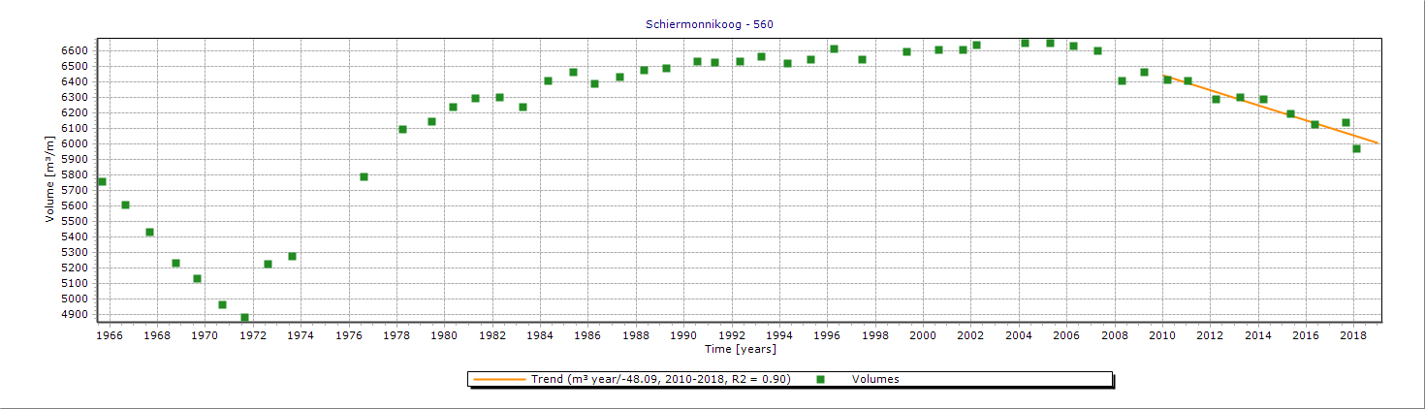
Trends in volume (MorphAn berekening)
Periode 2010 t/m 2018
Bovengrens +3, ondergrens -8
Zeewaartse grens bepaald tussen raai 300 en 700 op basis van naderen zandplaat (zandplaat zo veel mogelijk buiten rekenvak, maar zonder weglaten significante erosie),
Landwaartse grens default waardes gebruikt

Slide 15
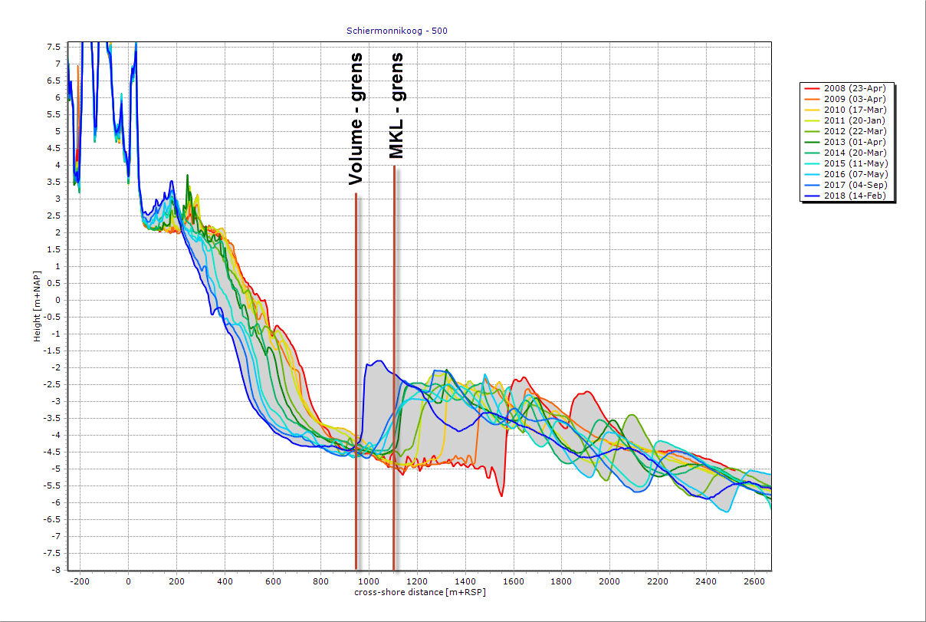
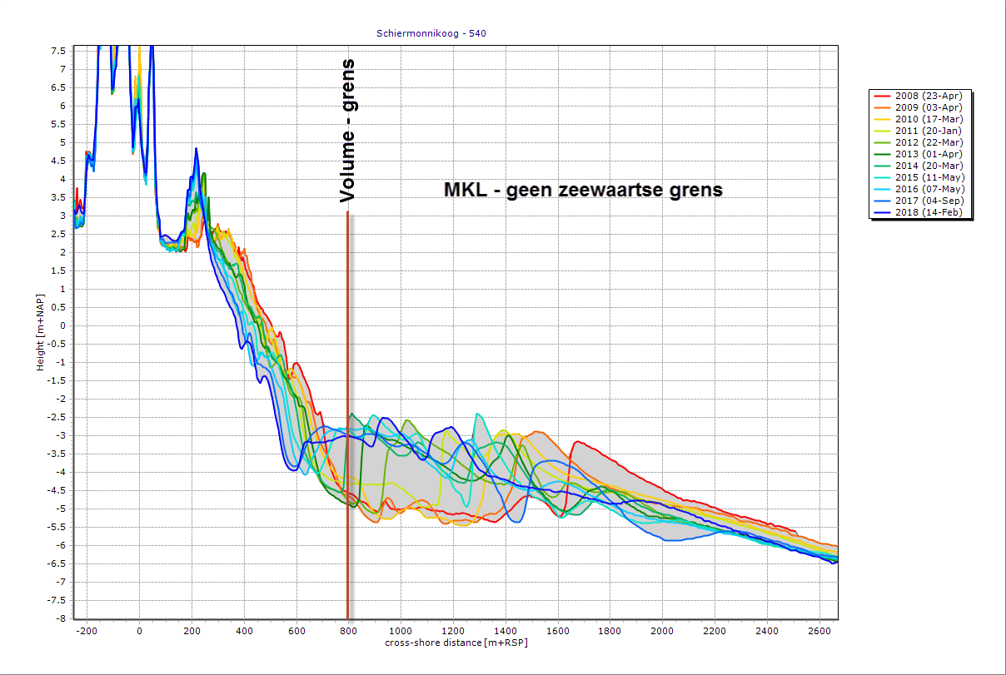
Grenzen – twee voorbeeldraaien

Slide 16
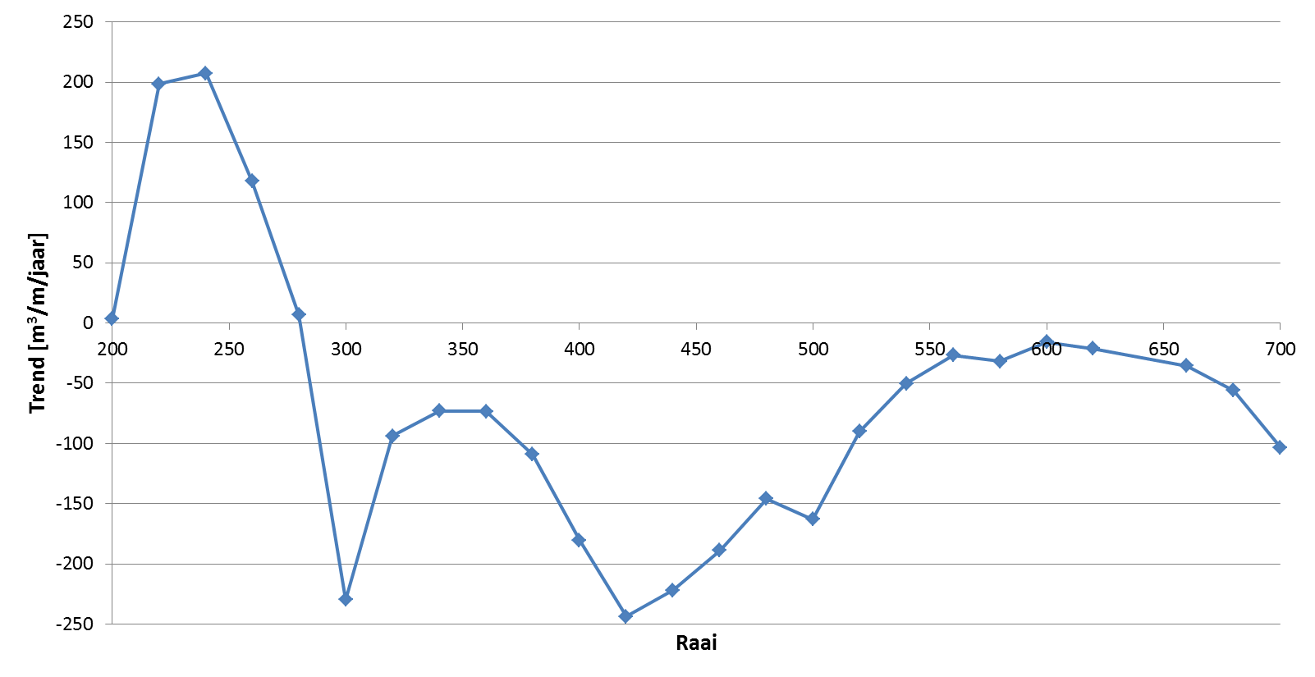
Trends in volume 2010-2018
Totaal tussen raai 300 en 700:
Gemiddeld 108 m³/m/jaar erosie, is ca 430.000 m³/jaar
Totaal tussen raai 400 en 500:
Gemiddeld 190 m³/m/jaar erosie, is ca 190.000 m³/jaar

Slide 17
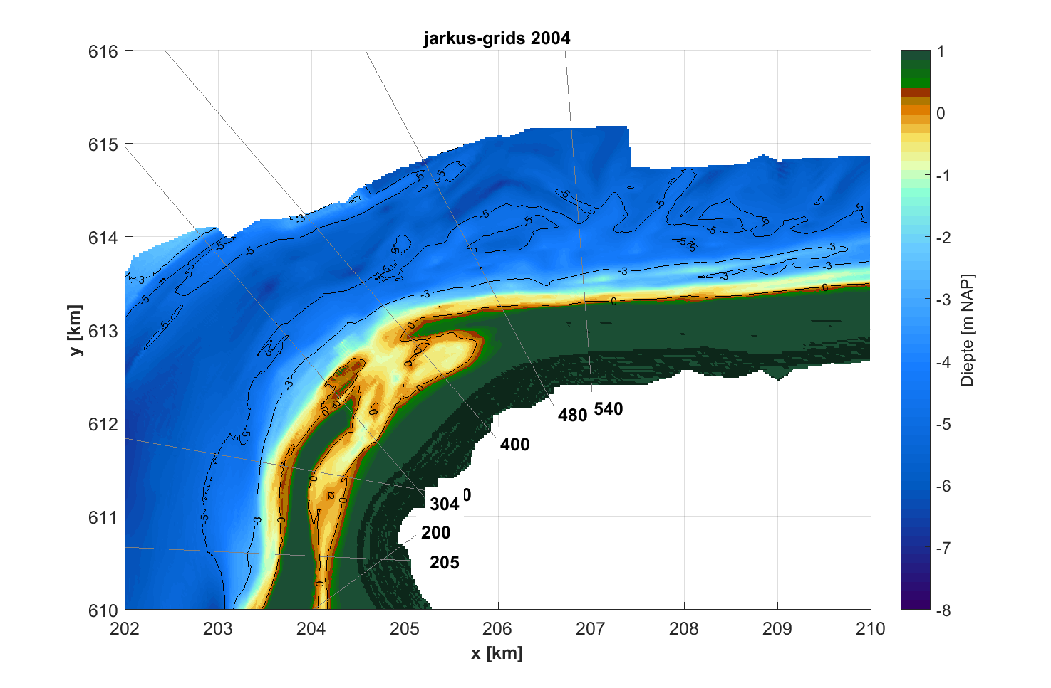
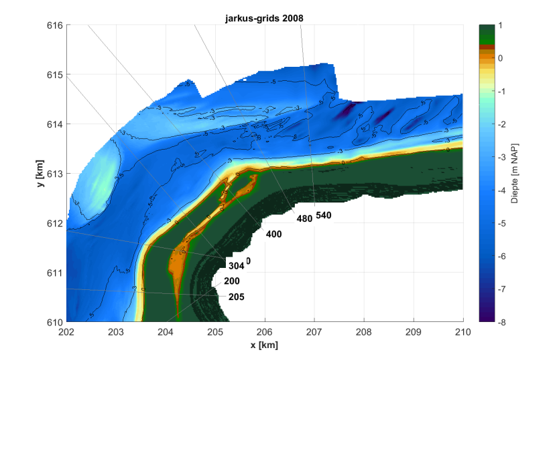
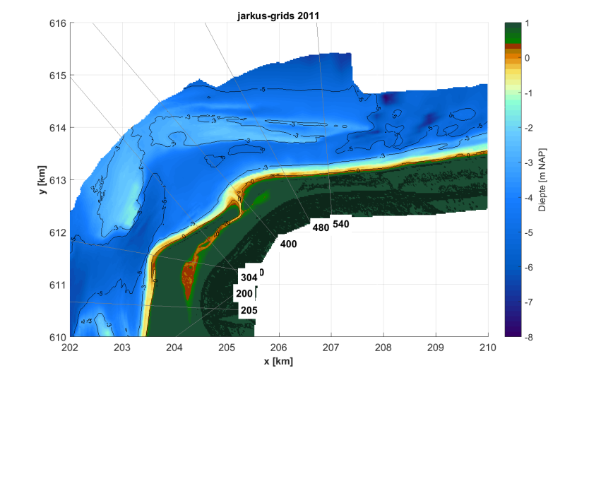
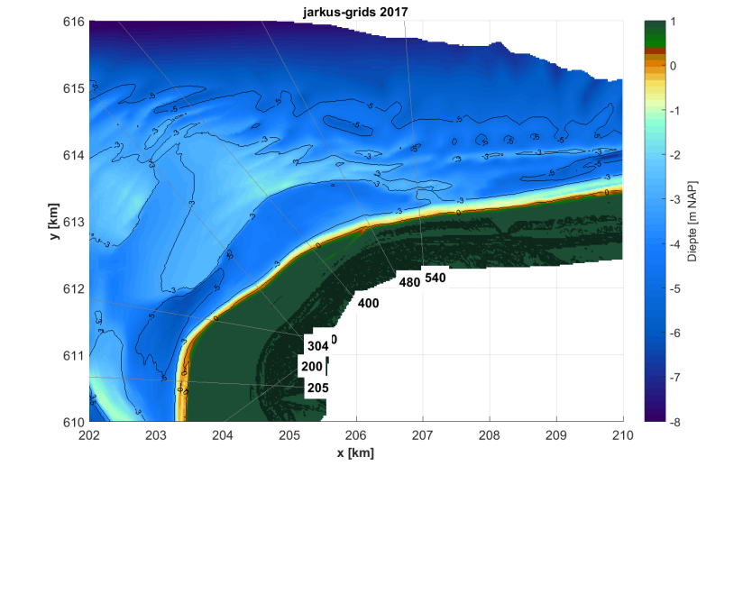
Aankomende aanlanding
5m contour aangeland
Plaatgat tussen 5m contour
Terugtrekking 5m contour plaatgat
Verzanding van 5m-contour
Aanlanding 3m contour
Plaatgat tussen plaat en kop Schiermonnikoog is in 2017 dichtgeknepen tot -3+NAP
Notes:
Uit de jarkusgrids zijn hier vier momenten geplot (2004,2008,2011,2017) waarop een volgend stadium in de aankomende aanlanding te zien zijn. Het plaatgat verstikt langzaam in het zand; de dieptecontouren blijven namelijk de kust naderen. De doorsnede van de -3 meter contour blijft nu al wel meerdere jaren (2011-2017) even breed ter hoogte van raai 400. De getijgedreven stroming is hier een periode sterk genoeg om het Plaatgat dergelijk breed te houden. De aanlanding van de -3 meter contour vindt plaats op circa 1 km oostelijk van het aandachtsgebied (raai 480) en begint daarmee een drempel op te werpen voor de getijdestroom. Uiteindelijk zal de aanlanding ter hoogte van het aanlandingsgebied plaatsvinden.

Slide 18
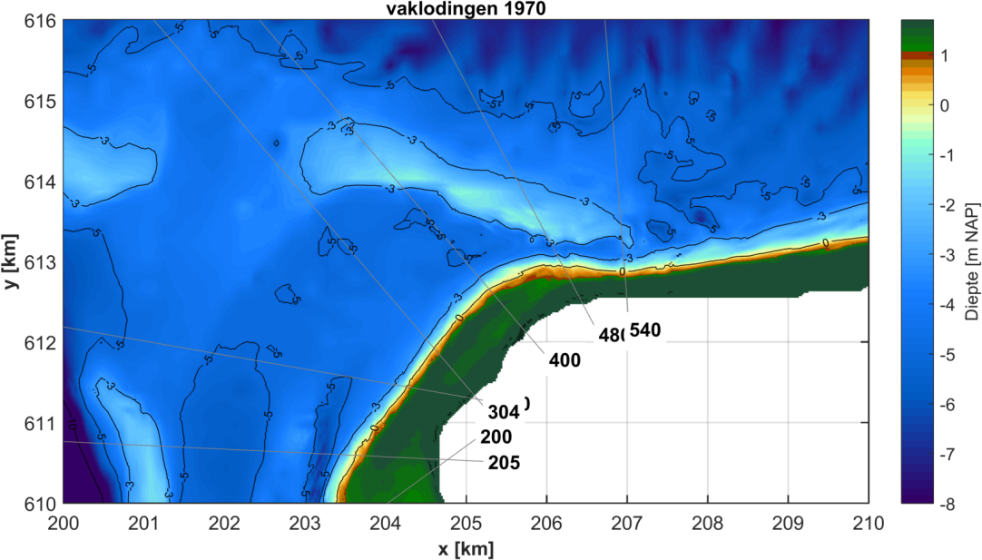
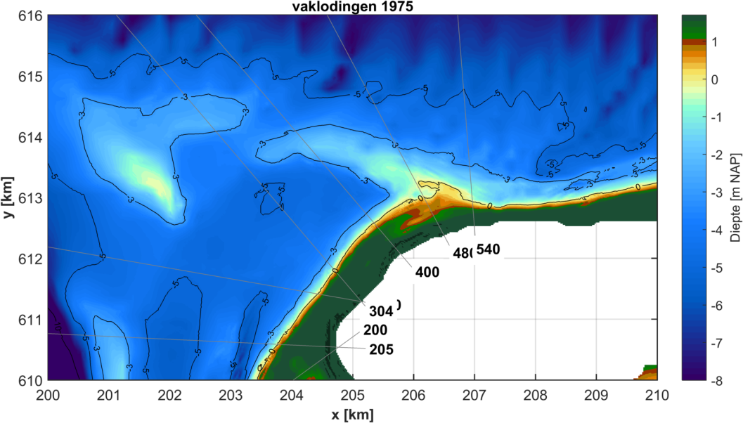
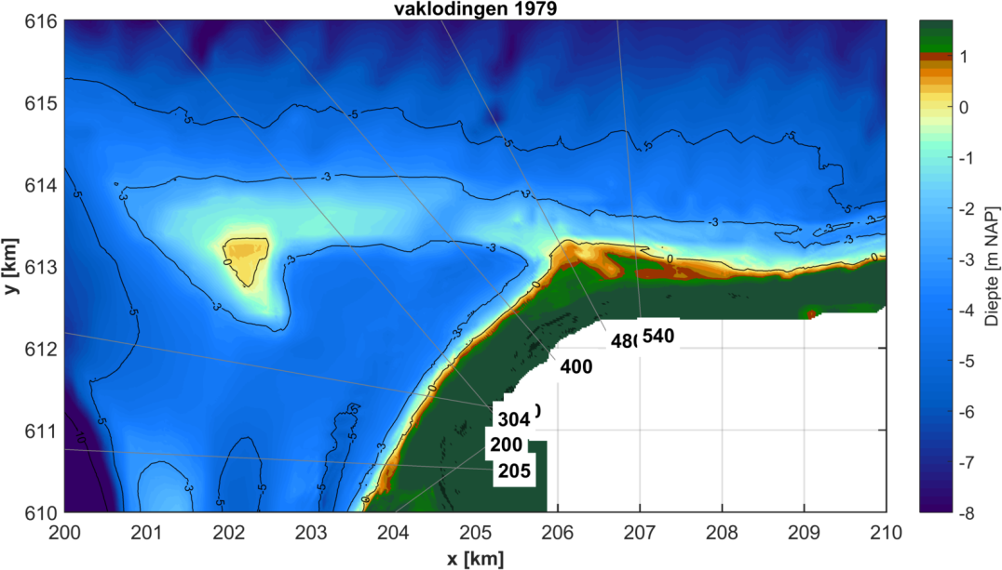
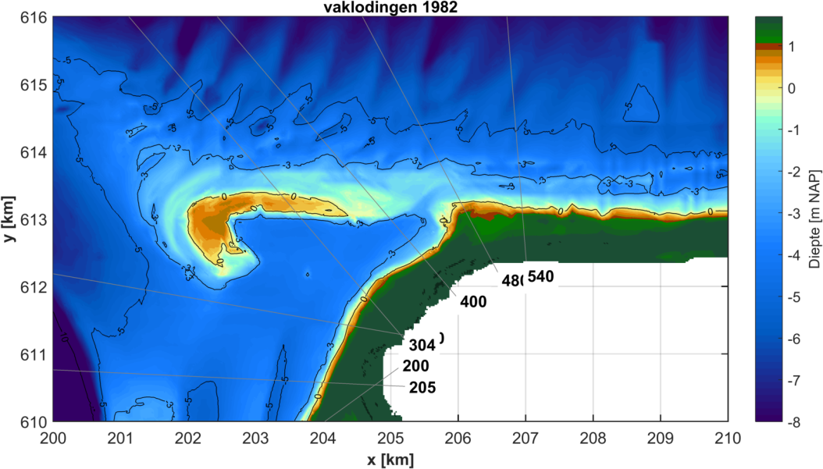
Vorige aanlanding
Plaat in verlengde van de kustlijn
Plaat in verlengde van de kustlijn
Notes:
De vorige aanlanding is inzichtelijk gemaakt middels vaklodingen (1970,1975,1979, 1982). Het sedimentoverschot uit de buitendelta schoof richting de kop van Schiermonnikoog en ontwikkelde een langgerekte zandplaat in het verlengde van de Noordzeekust. Deze is in de opvolgende jaren omgeklapt door golfwerking en kreeg zijn karakteristieke haakvorm. Een kortsluitgeultje zoals te zien is in de huidige aanlanding is in dit patroon niet aanwezig. Wel leidde de aanlanding tot knijpen van kustlijn rond profiel 440 na het onstaan van de haakvorm, mogelijkerwijs door refractie van golfwerking om de kop van de ontstane plaat heen.

Slide 19
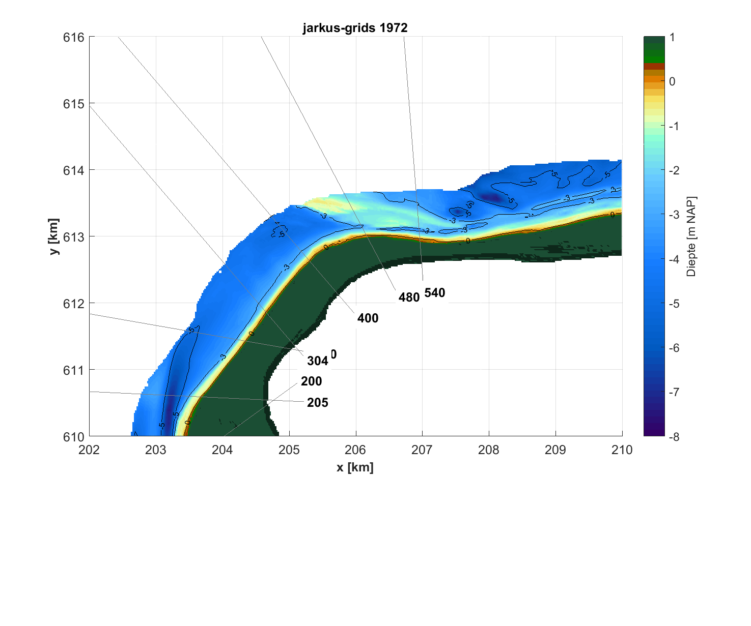
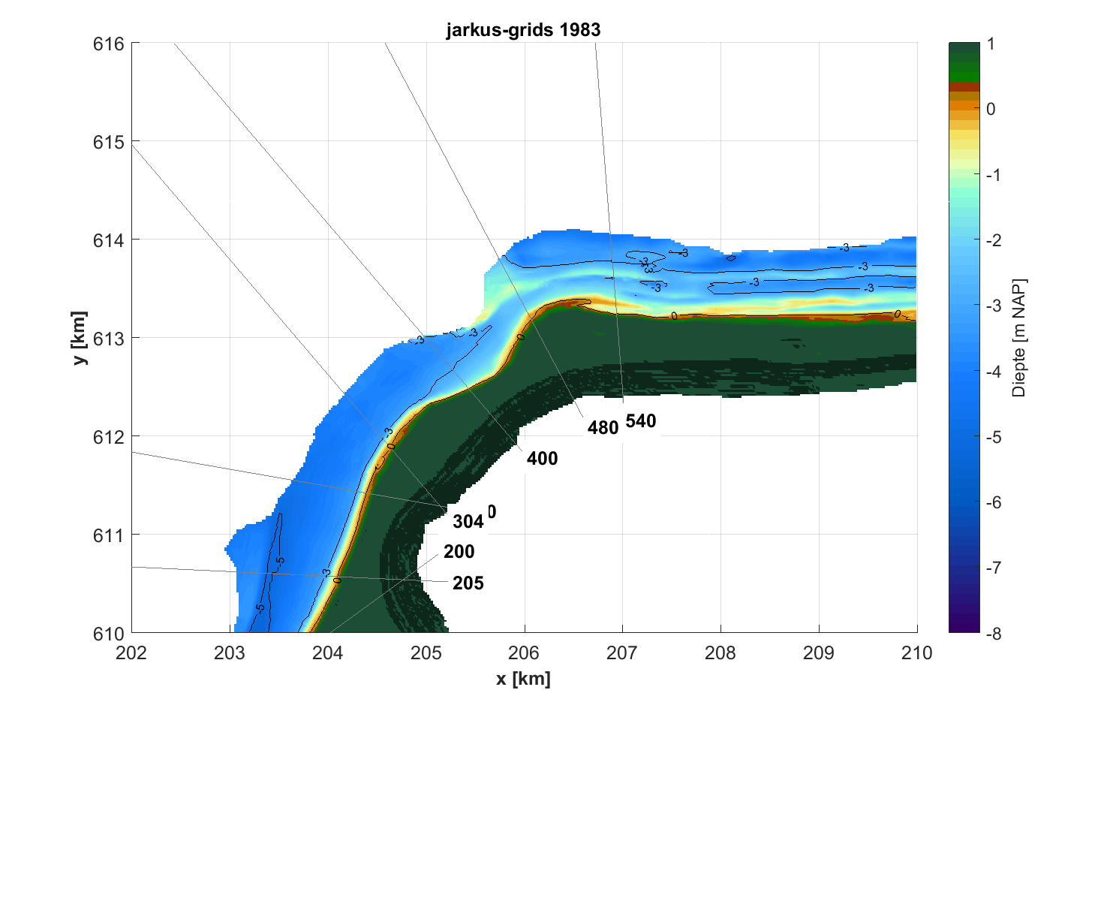
Vorige aanlanding
Op basis van 3m contour in jarkusgrids vond het eerste contact van de zandplaat met de kust plaats in 1972 bij profiel 480.
Notes:
De vorige aanlanding besloeg ongeveer de periode 1970 tot 1993. Op basis van 3m contour in jarkusgrids vond het eerste contact van de zandplaat met de kust plaats in 1972 bij profiel 480. Dit is iets westelijker dan in in de huidige aanlanding (dat was profiel 540). In 1972 was een (grotere) getijdegeul om de aanlanding oostwaarts te duwen afwezig.

Slide 20
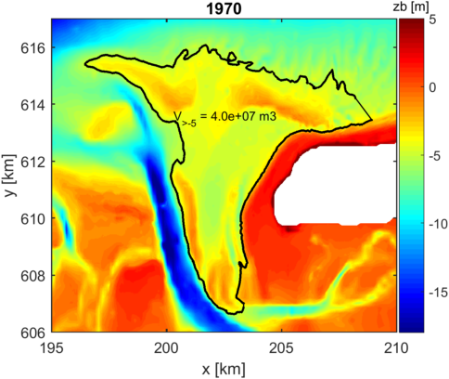
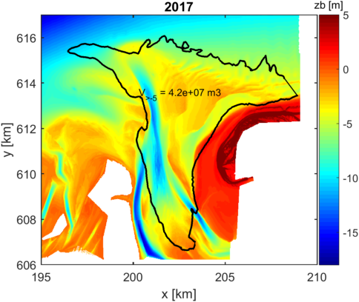
Sedimentvolume in “buitendelta”
“buitendelta” polygoon
Hoewel de 2017 ebgeul binnen “buitendeltapolygoon” ligt, is dezelfde orde grootte sediment beschikbaar in de buitendelta als in 1970.
Notes:
Deze figuren laten de “buitendelta” polygoon van 1970 zien, welke is gedefinieerd door het gebied tussen de -5+NAP en -3+NAP contour te bepalen op de kop van Schiermonnikoog. Voor de jaren 1970 en 2017 is hierbinnen het sedimentvolume boven -5+NAP bepaald. Dit volume is vergelijkbaar tussen de aanvang van de vorige aanlanding (1970) en de huidige situatie (2017).

Slide 21
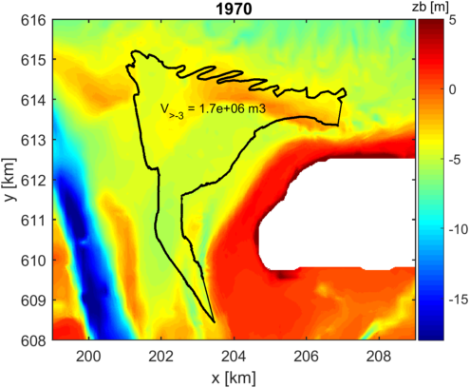
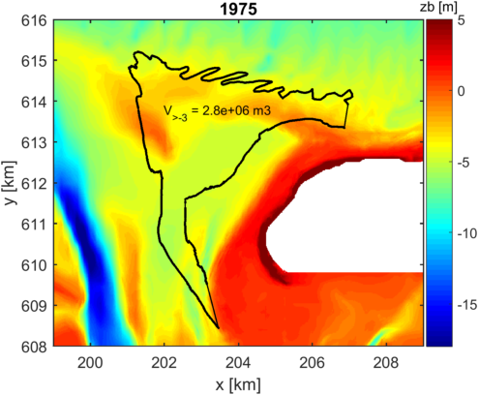




Sedimentvolume “kernplaat” 1970-1987
(boven NAP-3m)
NU
Toename van 6.4e+06 m3 sediment in 12 jaar (periode 1970-1982)
Notes:
Naast de buitendelta vergelijking, kunnen de sedimentvolumes in een compacter volume worden bepaald. De sedimentbalans boven NAP-3m in de kernplaat tijdens de vorige aanlanding laat zien dat het sedimentvolume meer dan verviervoudigd is in 12 jaar. De huidige orde grootte van het sedimentvolume is wederom gelijk aan de vorige cyclus: orde 1e5m3. In de volgende slide wordt de evolutie van het sedimentvolume in de huidige aanloop nader bekeken.

Slide 22




Sedimentvolume “kernplaat” 2002-2017
(boven NAP-3m)
VERGELIJKBAAR VOLUME
Toename van 2.0e+06 m3 sediment in 8 jaar (2009-2017),
Binnen volumecyclus vergelijkbaar met 1975
Notes:
In de periode 2009-2017 is het sedimentvolume boven NAP-3m in 8 jaar met 2.0e6m3 toegenomen en dus meer dan verdubbeld. Dit is een tragere groei dan in de vorige cyclus kan worden aangemerkt. Wanneer deze trend wordt doorgetrokken, wordt er dus een kleinere zandbank en dus een kleinere aanlanding verwacht dan in de vorige aanlanding. Dit is niet geheel onverwachts, aangezien de vorige aanlanding samenviel met het afsluiten van de Lauwerszee en daarmee met een verkleining van het getijdeprisma met als gevolg het eroderen van de buitendelta van de zoutkamperlaag.

Slide 23

Vergelijking Ameland
Volumina
Volume | Ameland | jaar | Schiermonnikoog | jaar
>-3+NAP nu | $$2.5⋅{10}^{6} m^{3}$$ | 2011 | $$3.5⋅{10}^{6} m^{3}$$ | 2017
>-3+NAP max toen | $$9.6⋅{10}^{6} m^{3}$$ | 1989 | $$8.1⋅{10}^{6} m^{3}$$ | 1982
>-5+NAP nu | $$17.7⋅{10}^{6} m^{3}$$ | 2011 | $$25.0⋅{10}^{6} m^{3}$$ | 2017
>-5+NAP max toen | $$27.1⋅{10}^{6} m^{3}$$ | 1971 | $$24.0⋅{10}^{6} m^{3}$$ | 1982
Sediment beschikbaarheid op Schiermonnikoog groter dan op Ameland (~ +45% procent)
Verhouding van huidige sedimentvoorraad met vorige aanlanding op Ameland kleiner dan op Schiermonnikoog. Met name beschikbaarheid van sediment boven NAP-5 is groot op Schier.
Aanlanding nieuwe Bornrif (Ameland) meer oostwaarts dan in vorige aanlanding. Op Schiermonnikoog lijkt de aanlanding plaats te vinden rond dezelfde raai, beschikbaar sediment is nu westelijker aanwezig dan in vorige vorige cyclus omdat er nu sprake is van ‘normale’ plaatmigratie uit de buitendelta ipv opruimen buitendelta.

Slide 24


Vergelijking Ameland
Stroomvoerend oppervlakte (beide figuren voor Schiermonnikoog)
Bij Ameland wordt opgemerkt dat het stroomvoerend oppervlak van het Oostgat steeds kleiner wordt en ook niet verdiept, de erosie is daarom niet gedomineerd door getijdestroming.
Op Schiermonnikoog lijkt het stroomvoerend oppervlak de laatste 4 jaren stabiel, maar is de vooroever wel versteild. Dit duidt mogelijk op getijdestrominggedreven erosie in wisselwerking met de opdringing van de zandplaat.

Slide 25
Conclusies 1/2
Zeewaartse grens rekenvak oorzaak van sterke ruimtelijke verschillen in MKL
MKL is BKL meest genaderd in raai 520, afstand tot BKL ~160m.
Zonder zeewaartse grens ligt de MKL van raai 640 het dichtste bij de BKL
De grootste landwaartse trend in MKL ligt rond raai 480-500
Volumeveranderingen zijn indicatief bepaald met MorphAn
Erosie tussen NAP +3 en -8 (zonder meerekenen van de zandplaat) wordt geschat rond de 430.000 m³/jaar voor het gebied tussen raai 300 en 700
Erosie in deze zone voor het aandachtsgebied, raai 400-500, wordt geschat rond 190.000 m³/jaar

Slide 26
Conclusies 2/2
Om concrete uitspraken te doen over de wisselwerking stroomgedreven erosie (werking Plaatgat) en opdringing van de zandplaat is nader onderzoek, bv in de vorm van een modelberekening nodig
Aankomende aanlanding plaat
  Orde grootte sediment “buitendelta” (zie slide 16) in 2017 overeenkomstig met 1970
  “Kernplaat” (zie slide 17):
    Meer sediment boven NAP -5m dan vorige cyclus
    Vergelijkbaar sedimentvolume boven NAP -3 m met vorige cyclus
    Westelijker gelegen sediment → positief voor raaien 480-520
De zandplaat is reeds dicht bij de kustlijn aanwezig, alleen de ontwikkeling van de kortsluitgeul vertraagd momenteel de verheling met de kust.
Omdat sediment gemiddeld dieper ligt dan na de afsluiting van de Lauwerszee (1969), is de verwachting dat sedimentvolume van de aanlanding kleiner zal zijn dan toen.

Slide 27
Samenvatting vergelijking voorgaande aanlanding
 | 1970-1990 | 2000-nu
Oorzaak | Verkleind getijdeprisma, waardoor een overschot aan zand aanwezig is in buitendelta. Dit verplaatst zich richting kust en sedimenteerd in lijn met de kust van Schiermonnikoog. | Natuurlijke fluctuaties in de orientatie van de zoutkamperlaag creeert zanddruk op de buitendelta wat zich tot zandplaten ontwikkeld.
Patroon | Door golfwerking wordt deze sedimentstaart omgeslagen en ontstaat zelfs een kleine lagune, welke langzaam wordt platgeslagen tegen de kust aan. | De platen die ontstaan buiten het plaatgat migreren richting de kust en duwen een getijdegeultje voor zich uit. Deze zullen enige tijd de verheling van de platen met de kust vertragen, totdat een voldoende grootte drempel van sediment zich in de geul ontwikkeld waardoor het getij een andere weg zal vinden en de plaat volledig met de kust kan verhelen
(Verwachte) duur | 25 jaar | Verwachting: binnen afzienbare tijd vanaf 2018 (<10 jaar) is de kortsluitgeul verzand. Precieze moment niet te voorspellen.

Slide 28
Onderzoeksvragen
Hoe hangt de ontwikkeling van de kust samen met de ontwikkelingen in het zeegat? | De orientatie en rotatie van de Zoutkamperlaag hangen samen met zanddruk. Zijn kloksgewijze rotatie lijdt tot meer sedimentafzetting . De evolutie van de geul tussen deze zandplaat en kust voorkomt een tijd het aanlanden van deze zandplaat tegen de kust. Verzanden van de geul is nodig om de ontstane zandplaten te laten verhelen met de kust.
Kan het gedrag verklaard worden uit een bepaalde cycliciteit of zijn er andere ontwikkelingen van invloed? Gevraagd wordt om hierbij ook de waargenomen trends en ontwikkelingen bij de koppen van Ameland en Texel te betrekken. | Ja, cycliciteit verklaart de huidige erosiepatronen. De huidige situatie lijkt een typisch voorbeeld te zijn van het landwaarts stuwen van een geul door een ontstane zandplaat. (Die in dit klassieke patroon op een gegeven moment zal verzanden waarna de zandplaat verheelt met de kust). De rol die de geul nu heeft, omdat deze aan beide zijden momenteel afgesloten lijkt te worden door verondiepingen, moet verder worden onderzocht. De vorige aanlanding is niet geheel representatief omdat de sedimentvolume’s werden bepaald door het eroderen van de buitendelta door verminderd getijdeprisma na afsluiting Lauwerszee. Een getijdegeul was toen ook niet aanwezig. Desalniettemin vertoont de aanloop wel enige overeenkomsten, bijvoorbeeld in locatie van aanlanding -3m+NAP contour.
Wat zijn de verwachte (morfologische) ontwikkelingen in het zeegat voor de komende 10 jaar, en hoe zal de kust daar op reageren? | De verwachting is dat een verheling van de zandplaat met de kust op termijn te zullen plaatsvinden. Hiervoor moet het Plaatgat eerst verzanden. In de aanloopperiode zal nog meer erosie plaatsvinden. Op basis van de vertraging in plaatmigratiesnelheden, kan het verzanden van het Plaatgat misschien wel 10 jaar duren.
Is de achteruitgang van de kust structureel of tijdelijk? Zal de waargenomen trend van erosie tussen paal 3 en 5 aanhouden? En hoe lang (nog)? | De aanlandingssnelheid van de zandplaat is de laatste paar jaar sterk vertraagd, waarvoor vormbehoud van de geul de oorzaak lijkt te zijn. De verwachting is dat het Plaatgat verzand, en dat de erosie dus van tijdelijke aard is. Door het niet-lineare voorschrijdingsgedrag van de platen achter het Plaatgat is extrapolatie van de huidige aanlandingsnelheid niet mogelijk. Een precieze voorspelling van het verhelingsmoment is niet aan te geven.

